Slide 1



Registro General de
Adquisiciones del Estado
-RGAE-

Slide 2


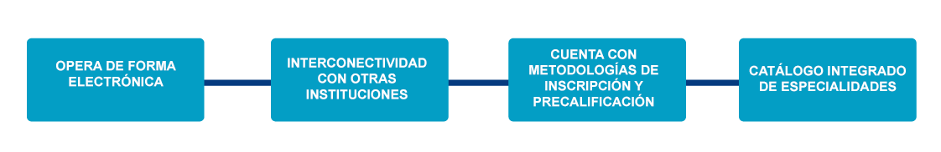
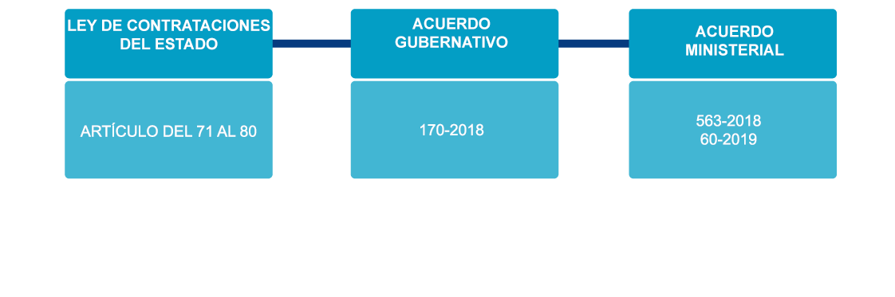
¿Cuál es el objetivo de RGAE?
Tiene como objeto registrar a las personas individuales o jurídicas, nacionales o extranjeras, para poder ser habilitadas como contratistas o proveedores del Estado, en las modalidades de adquisición pública establecidas en la Ley de Contrataciones del Estado -LCE-.
Sus características principales:
Marco Normativo:

Slide 3
Procesos
Proceso de absorción
Acuerdo Gubernativo 170-2018
15 de noviembre de 2018
Proceso de Transición
Artículo 39 transitorio
Decreto 9-2015
Segeplan
Acuerdo Gubernativo 170-2018
Artículo 25
Precalificación de consultores
En un plazo máximo de treinta y seis (36) meses a partir de la entrada en vigencia de la presente Ley, el Registro General de Adquisiciones del Estado deberá estar en pleno funcionamiento y los registros actuales que regula la LCE, serán absorbidos por este Registro.
31/12/2018
Guatecompras
Acuerdo Gubernativo 170-2018
Artículo 26
Inscripción y precalificación de proveedores del Estado del Sistema de Guatecompras
30/06/2019
Artículo 77
Vigencia de Registros
Reglamento de LCE
CIV
Acuerdo Gubernativo 170-2018
Artículo 27
Registro de Precalificación de Obras
En tanto el Registro General de Adquisiciones del Estado no se encuentre en pleno funcionamiento…
…Los proveedores podrán continuar registrándose en los registros de proveedores, precalificados de consultores, precalificado de obras y de contratos, en las mismas entidades según corresponda, hasta que sea informado a través de GUATECOMPRAS el pleno funcionamiento del Registro General de Adquisiciones del Estado y sus módulos respectivos.
31/12/2019
Los proveedores pueden realizar su gestión de inscripción y precalificación

Slide 4
EN NÚMEROS
15 noviembre 2018 -30 de Junio 2019
x
7.5 meses
en funcionamiento.
85,039
Operaciones registrales.
76,638
Proveedores inscritos y precalificados.
8,401
Constancias transitorias emitidas.
Registro General de Adquisiciones del Estado
Es el responsable del control, actualización, vigencia, seguridad, certeza y publicidad de la información y derechos de las personas inscritas.
Realiza el análisis de la documentación e información de los proveedores en observancia al cumplimiento de los requisitos establecidos para el efecto.

Slide 5
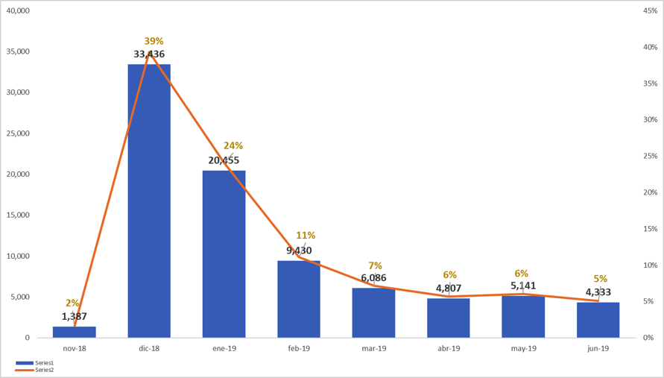
Tipo de solicitudes atendidas por el
Registro General de Adquisiciones
15/nov/18 - 26/junio/19

Slide 6
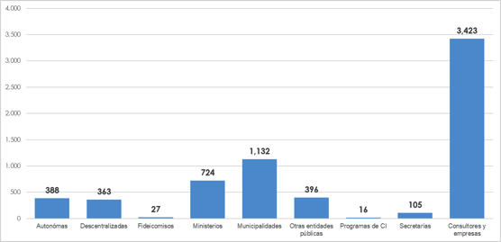
Personas capacitadas por el Registro
General de Adquisiciones del Estado
15/nov/18 - 25/junio/19
Total de personas capacitadas: 6,574
Proveedores: 3,423
Personal de sector público: 3,151

Slide 7
Información – Insumo sobre capacidad de respuesta
x
Articulo 17 del Acuerdo Gubernativo 170-2018
30 días para resolver
Tiempo estándar de inscripción precalificación empresas
8 días
Tiempo estándar Consultores Individuales.
4 días
Prestadores de servicios técnicos y profesionales
2 días

Slide 8


¡GRACIAS!

